Slide 1



Jackpot.fit meets Gemeinde
Einbindung des Gesundheitssportprogramms Jackpot.fit in Ihre Gemeinde

Slide 2

Übersicht
Körperliche Inaktivität
Gesundheitssport / Jackpot.fit Programminhalte
Jackpot.fit – Benefits für Ihre Gemeinde
Wie werde ich Jackpot.fit-Gemeinde?
Impulse – mögliche Sportstätten

Slide 3

Körperliche Inaktivität

Slide 4
Körperliche Inaktivität
74% der in Österreich lebenden Männer (Alter 18 bis 64 Jahre) und
78,9% der in Österreich lebenden Frauen erzielen die Mindestkriterien der Bewegungsempfehlungen nicht. (Gesundheitsbefragung ATHIS, 2019)
Bewegungsmangel erhöht das Risiko für Zivilisationskrankheiten (Diabetes Typ 2, Adipositas, koronare Herzkrankheiten)
Diabetes liegt auf Platz 8 der häufigsten chronischen Krankheiten in Österreich (ATHIS, 2019)
Regelmäßige körperliche Aktivität wirkt präventiv!

Slide 5
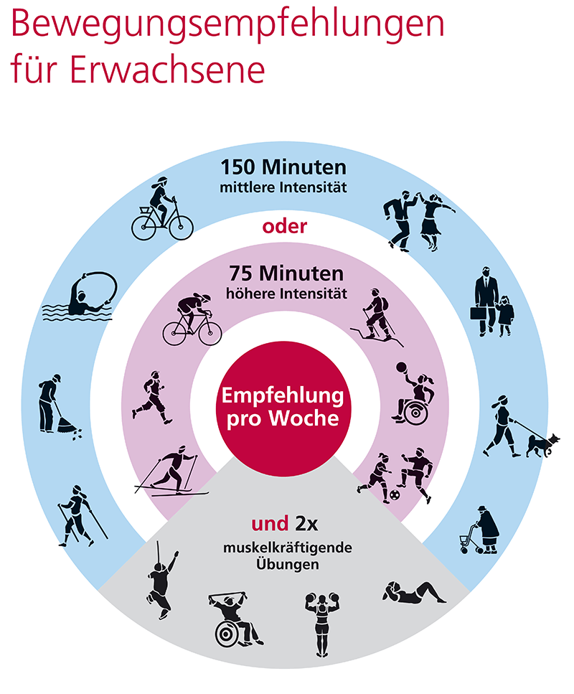
Körperliche Inaktivität
Erwachsene von 18 bis 65 Jahren sollten regelmäßig körperlich aktiv sein und an zwei oder mehr Tagen der Woche muskelkräftigende Übungen durchführen, bei denen alle großen Muskelgruppen berücksichtigt werden.
Zusätzlich sollte mindestens 150 bis 300 Minuten (also 2 ½ bis 5 Stunden) pro Woche ausdauerorientierte Bewegung mit mittlerer Intensität gemacht werden.
Körperliche Aktivität ist auch wichtig für Personen mit chronischen Erkrankungen – bei Bedarf nach Rücksprache mit Arzt/Ärztin!
Fonds Gesundes Österreich (Hrsg.) (2020): Österreichische Bewegungsempfehlungen (Wissensband 17), Wien

Slide 6
Gesundheitssport
Jackpot.fit Programminhalte

Slide 7
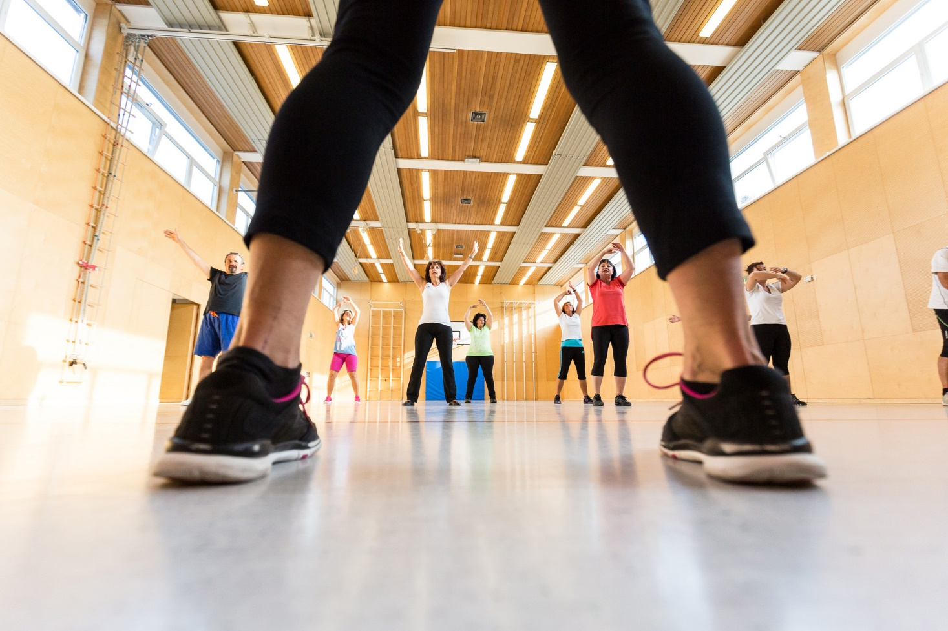
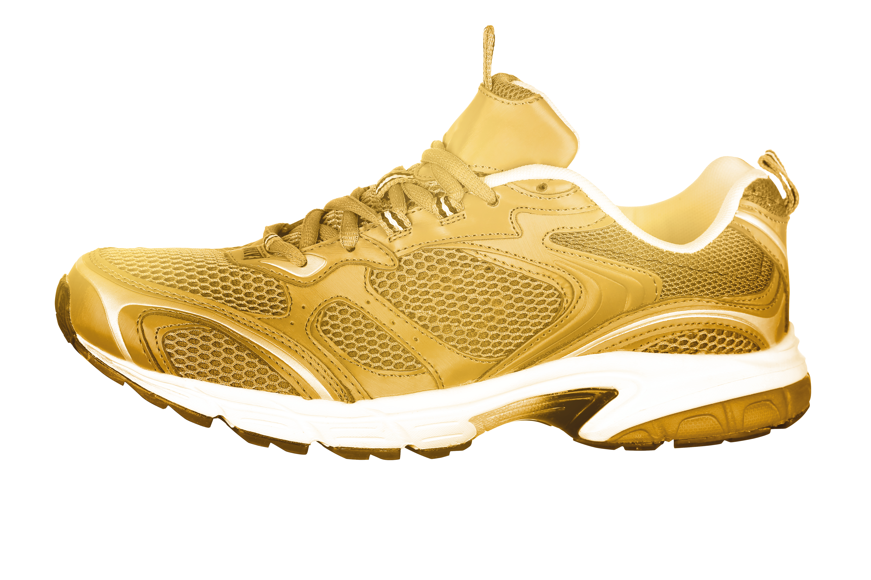
Gesundheitssport und Jackpot.fit
Jackpot.fit Imagevideos – Link: https://www.jackpot.fit/#video

Slide 8

Vision
Durch die Kooperation von Sozialversicherungen und dem organisiertem Sport werden die Bewegungsangebote in den österreichischen Sportvereinen um standardisierte Jackpot.fit Gesundheitssportangebote erweitert und bisher inaktive Menschen nehmen daran teil.
Dadurch erreichen mehr Österreicherinnen und Österreicher die Empfehlungen für gesundheitswirksame Bewegung, der Anteil an gesunden Lebensjahren steigt und das Voranschreiten der Zivilisationskrankheiten geht zurück.

Slide 9
Gesundheitssport und Jackpot.fit
Eckdaten zum Programm: www.jackpot.fit
Österreichweites Angebot
Zielgruppe: inaktive Bürger*innen, Sportbeginner*innen und Wiedereinsteiger*innen im Alter von 30 bis 65 Jahren, Versicherte aller Sozialversicherungsträger
Kooperationsprojekt zwischen Sozialversicherung, organisiertem Sport, Wissenschaft und Gemeinden
Niederschwelliger Einstieg in den Gesundheitssport durch lokale Sportvereine
Dauer 60-90 Minuten, ein bis zwei Mal wöchentlich
Kraft-, Ausdauer-, Koordinations- und Motivationstraining in der Kleingruppe
Gratissemester für jede*n Einsteiger*in
Dauerhafte Teilnahme nach dem kostenlosen Semester möglich
Finanzierung durch das Projekt:
  Einsteiger*innenkurs pro 90min-Einheit: € 60,00
  Materialkosten: einmalig € 400,00

Slide 10
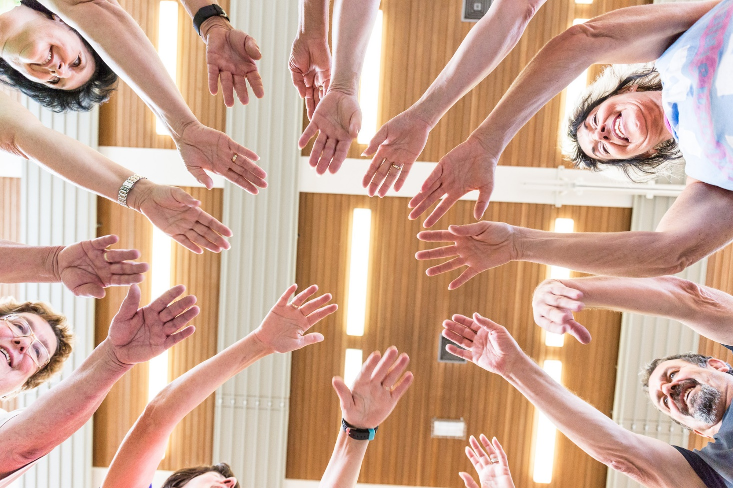
Gesundheitssport und Jackpot.fit
Steiermark (Sommersemester 2022):
ca. 100 Kurse
74 Gemeinden, 70 Gemeinden involviert
87 Trainer*innen
Kursangebote & Online-Anmeldung:
https://www.jackpot.fit/kursangebote.php

Slide 11











Gesundheitssport und Jackpot.fit
Kur-, Reha-, GVA-Einrichtungen
Therapie Aktiv, Diabetes-Ambulanzen
Sozialversicherungs-
träger
Styria Vitalis
Arztpraxen, Primärversorgungs-einrichtungen
Gemeinden

Slide 12
Jackpot.fit Benefits für Ihre Gemeinde

Slide 13
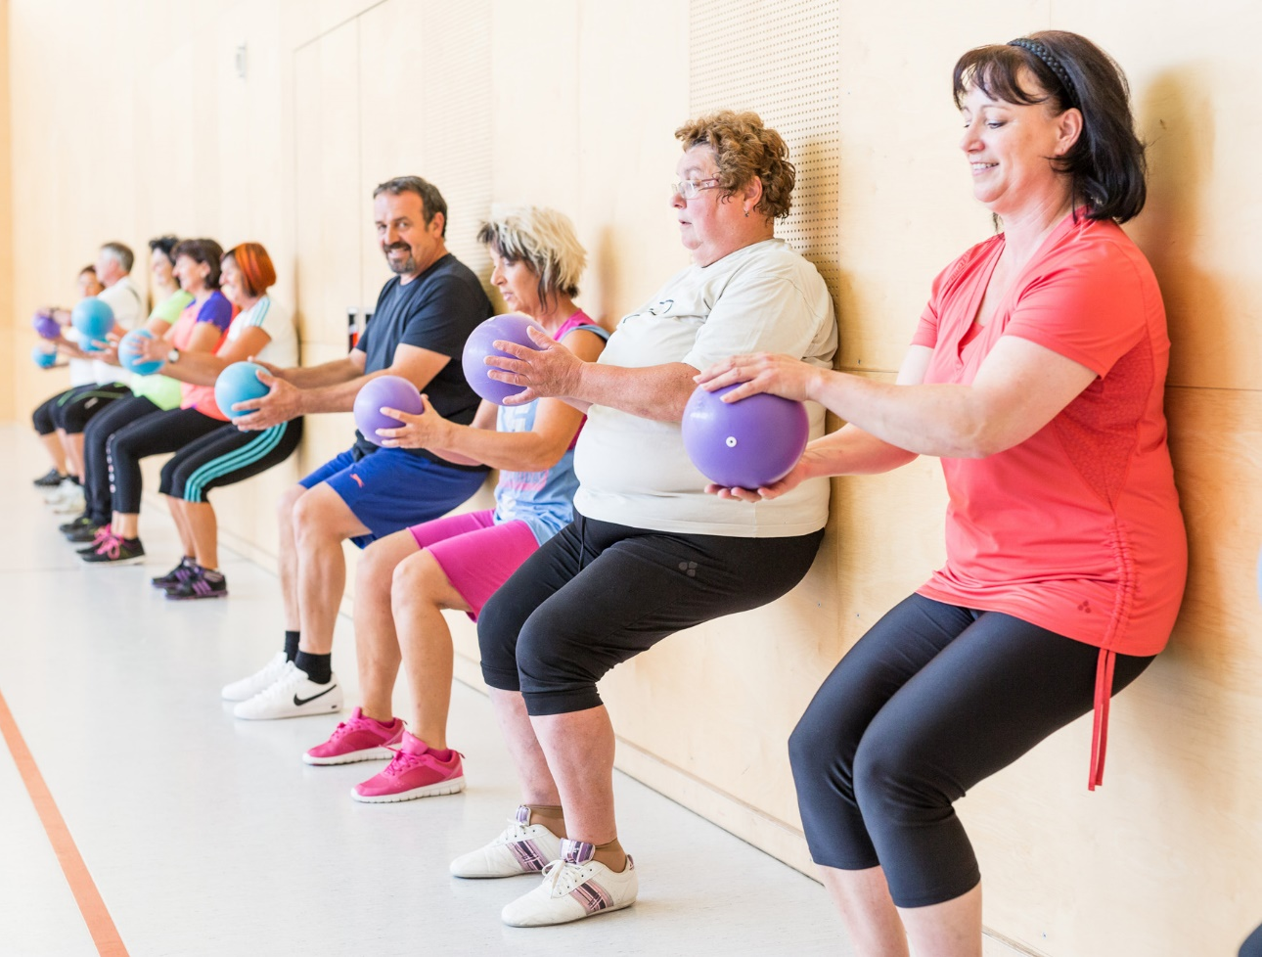
Jackpot.fit - Benefits
Etablierung eines wohnortnahen und standardisierten Gesundheitssportangebots für die Bürger*innen
  wohnortnah
  standardisiert
  Auf österreichische Gesundheitsziele abgestimmt
Kostenloses Semester für die Teilnehmer*innen
Gemeindebürger*innen gewinnen durch die regelmäßige Bewegung und sozialen Aspekt an Lebensqualität dazu

Slide 14
Jackpot.fit - Benefits
Berücksichtigung alternativer Sportstätten in der Gemeinde:
  Impulsgebung
  Reduzierung von Leerstand
  Erstellung eines Sportstättenplans möglich
  weitere Gesundheitssportanbieter/innen erhalten Kenntnis von alternativen Sportstätten in der Gemeinde
Vernetzung mit weiteren steirischen Gemeinden im Sinne des Gesundheitssports
  Zusammenarbeit bei Bewerbung, Einsatz von Trainer/innen, Sportstätten
lokale Sportvereine werden in ihrer Kompetenz, Gesundheitssport anzubieten, unterstützt
  Trainer*innen-Fortbildung
  Unterstützung bei Förderung/Abrechnung durch Landessportdachverbände

Slide 15
Jackpot.fit - Benefits
Die Vorteile für die Gemeinde können aufgrund des Pilotprojekts HEPA Steiermark (2015 – 2018) zum Teil konkretisiert werden:
Förderungen aus Mittel des Gesundheitssystems im Schnitt von EUR 2.500 ,00 pro Jahr fließen in die Gemeinde
Mit diesem Beitrag können 70 Personen bewegt werden.
Das System hängt nicht am Tropf – nach dem ersten Semester finanziert sich das Programm durch Mitgliedsbeiträge.
Mit regelmäßiger Bewegung erhöht sich die Wahrscheinlichkeit, auch im Alter länger selbständig zu bleiben.
(Uni Graz, Institut für Sportwissenschaften)

Slide 16
Wie werde ich Jackpot.fit Gemeinde?

Slide 17
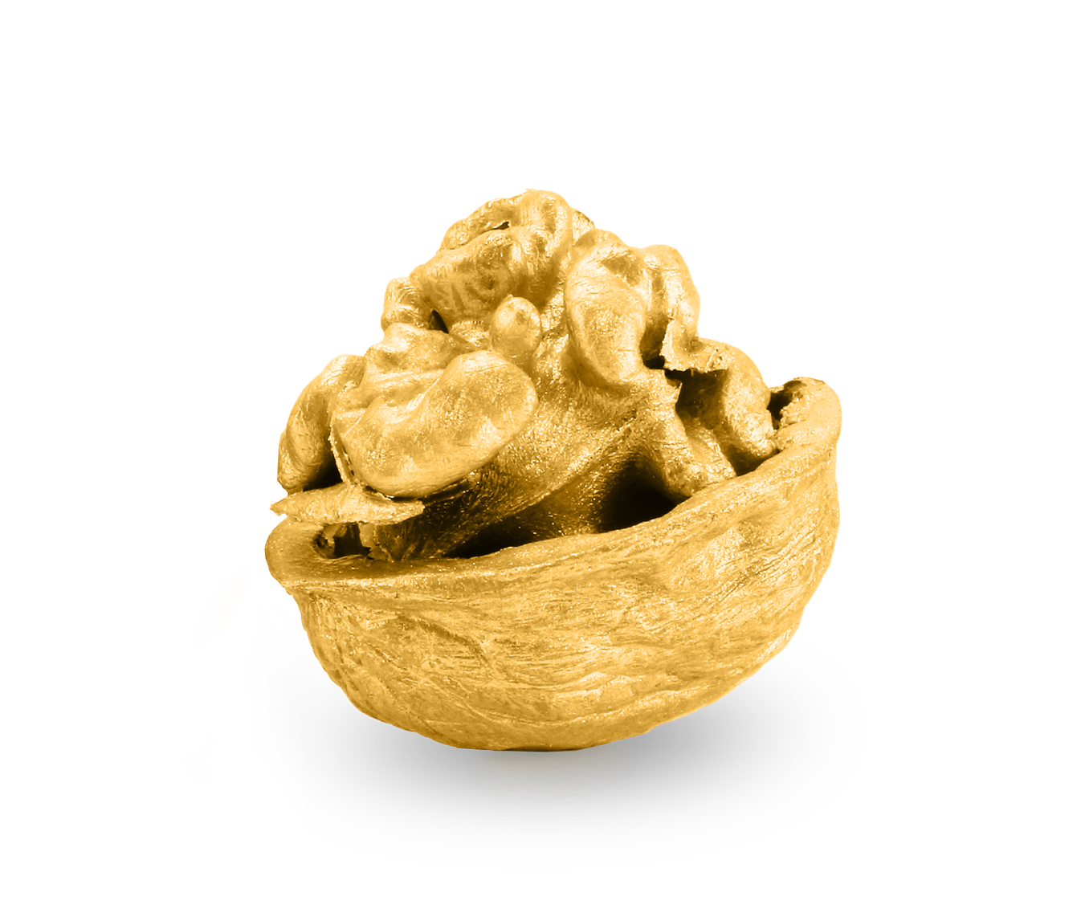
Wie werde ich Jackpot.fit-Gemeinde?
Verein
Trainer*in
Lokalität
Kontaktaufnahme mit örtlichem Sportverein, ASKÖ, ASVÖ, Sportunion oder SVS Steiermark
Was brauche ich?
rund 200 ausgebildete Trainer*innen in der ganzen Steiermark
(alternative) Sportstätte wird von der Gemeinde zur Verfügung gestellt

Slide 18

Bewerbung
Werbematerialien können digital und gedruckt zur Verfügung gestellt werden!
Wir bewerben gemeinsam das Programm!

Slide 19
Impulse – mögliche Sportstätten

Slide 20

Impulse – mögliche Sportstätten

Slide 21
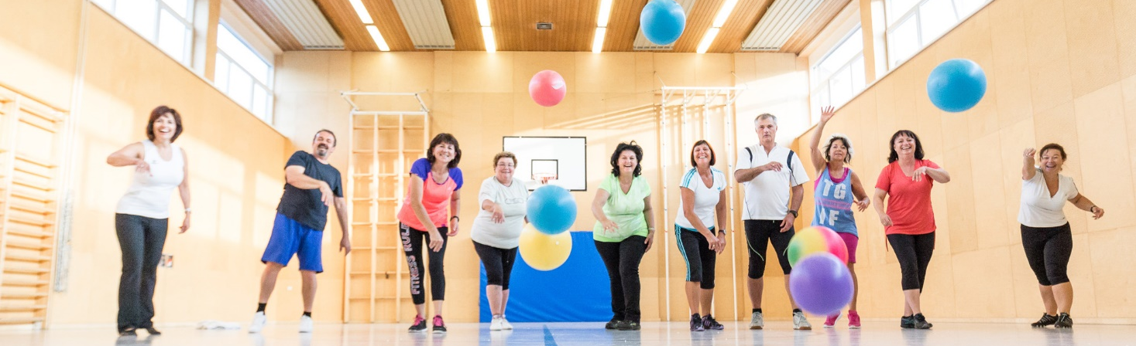

Herzlichen Dank für Ihr Interesse!
Jackpot.fit Koordination Steiermark
050 808 9516
steiermark@jackpot.fit
www.jackpot.fit

